Slide 1
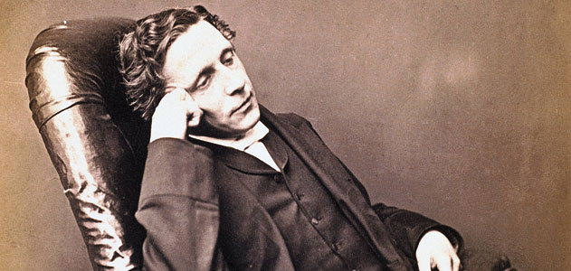

Slide 2
Математика –
Страна чудес
игра по мотивам книги
«Алиса в стране чудес»
для учащихся 8 – 9 классов

Slide 4
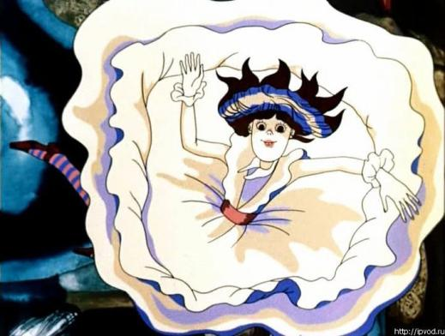
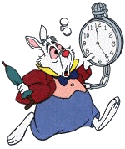
Станция «Тоннель»
1
2
4
3

Slide 5
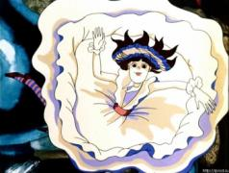
Алиса и Белый кролик в полдень вышли из домика Кролика, и пошли на прием к Герцогине. Пройдя полпути, Кролик вспомнил, что забыл перчатки и веер, вернулся за ними домой. В результате Алиса пришла к Герцогине за 5 минут до начала приема, а Кролик опоздал на 10 минут. Алиса и Кролик шли с постоянными одинаковыми скоростями. На какое время был назначен прием у Герцогини?
(Ответ: 12.20)

Slide 6
Две мухи соревнуются в беге. Первая муха бежит вверх и вниз по стене с одинаковой скоростью. Вторая бежит вниз вдвое быстрее, чем первая, а вверх — вдвое медленнее, чем первая. Которая из мух победит, если мухи бегут от потолка к полу и обратно?
(Ответ: первая)

Slide 7
Три фермера должны добраться как можно скорее из деревни Малые Кенгуру в деревню Больше Кенгуру. Расстояние между деревнями 30 км. У фермеров есть 2 велосипеда (на каждом велосипеде может ехать только один человек). Скорость на велосипеде 15 км в час, а пешком – 5 км в час. За какое наименьшее время все трое фермеров смогут перебраться из одной деревни в другую?
(Ответ: 3ч20)

Slide 8
Поезд идет мимо станции со скоростью 36 км в час. Наблюдатель, стоящий на платформе, заметил, что поезд шел мимо него 12 с. Определите длину поезда.
(Ответ: 120 метров)

Slide 9
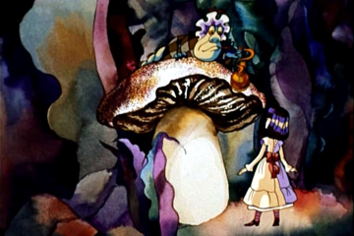
Станция «У Гусеницы»
1
2
4
3

Slide 10
Разделить прямоугольник на пять частей так, чтобы из четырех образовавшихся частей можно было составить пятую.
Ответ:
2
3
1
4
5

Slide 11
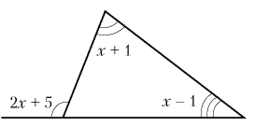
Если углы треугольника таковы, как указано на рисунке, то это треугольник…
Ответ:
треугольника
не существует

Slide 12
В прямоугольнике AВCD площади 1 точки P, Q, R, S – середины сторон, а точка T- середина отрезка RS. Какова площадь треугольника PQT?
R
D
С
T
S
Q
А
P
В
(Ответ: ¼)

Slide 13
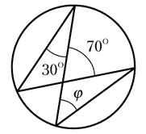
Чему равен угол φ?
(Ответ: 40⁰)

Slide 14
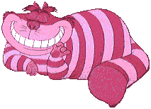
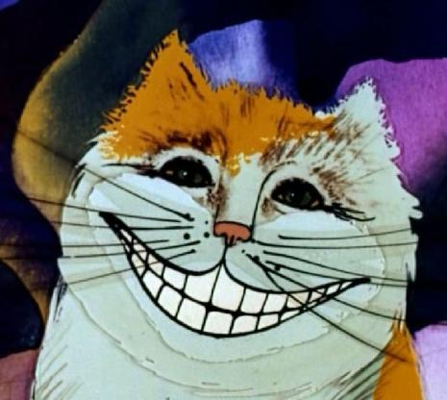
Станция
«Чеширский кот»
1
2
4
3

Slide 15
Однажды Герцогиня заказала фермеру четыре литра молока. А у фермера один бидон – на 8 литров – был полон молока. Два других бидона – на 2 и на 3 литра – оказались пустыми. Помогите фермеру за три переливания отмерить нужное количество молока.
(выливать молоко на землю нельзя)
(Ответ:
8л 3л 2л
8 0 0
1 6 0 2
2 6 2 0
3 4 2 2)

Slide 16
Найти заключение
1. Малые дети неразумны.
2. Тот, кто может укрощать крокодилов, заслуживает уважения.
3. Неразумные люди не заслуживают уважения.
(Ответ:
малые дети не могут
укрощать крокодилов)

Slide 17
В урне могут лежать белые и красные шары. Все шары одинакового размера и неразличимы на ощупь. Пусть утверждение неверно: некоторые шары в урне красные. Сформулируйте верное утверждение.
(Ответ:
Все шары белые)

Slide 18
Однажды Алиса повстречала Льва и Единорога, отдыхавших под деревом.
Лев лгал по понедельникам, вторникам и средам и говорил правду во все остальные дни недели. Единорог же вел себя иначе: он лгал по четвергам, пятницам и субботам и говорил правду во все остальные дни недели. Лев сказал : "Вчера был один из дней, когда я лгу". Единорог: "Вчера был один из дней, когда я тоже лгу"
Из этих двух высказываний
Алиса сумела вывести, какой
сегодня день недели.
А вы сможете?
(Ответ: четверг)

Slide 19
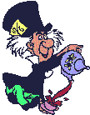
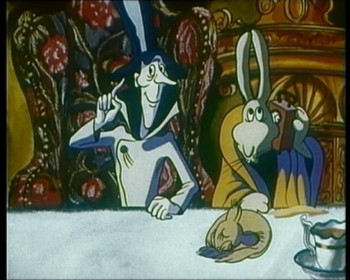
Станция
«Мартовский заяц»
1
2
4
3

Slide 20
Каждый ученик в классе изучает либо английский, либо французский язык, либо оба этих языка. Английский язык изучают 25 человек, французский — 27 человек, а тот и другой —18 человек. Сколько всего учеников в классе?
(Ответ: 34)

Slide 21
Принцесса хочет блинчики на завтрак, поэтому она сказала своему повару,
что она собирается встать и начать кушать в 8 часов утра, и что она хотела бы иметь на завтрак 20 блинчиков.
Повар выпекает блинчик за одну минуту, а Принцесса съедает блинчик за 30 секунд. Во сколько
должен встать ее повар,
если он сразу же
начинает выпекать
блинчики?
(Ответ:
в 7 часов 49мин 30сек)

Slide 22
Однажды Королева Червей устроила прием на тридцать персон. Ей потребовалось разделить между гостями сто кренделей. Вместо того чтобы разрезать крендели на кусочки, Королева предпочла раздать по четыре кренделя каждому из своих фавори­тов, а остальным гостям —
по три кренделя.
Сколько фаворитов
было у Королевы
Червей?
(Ответ: 10)

Slide 23
Сколько всего драконов пришло на митинг?
2-головые и 7-головые драконы собрались на митинг. В самом начале митинга Король Драконов - 7-головый Дракон пересчитал всех собравшихся по головам. Он огляделся вокруг своей, украшенной короной
средней головы и увидел
25 голов. Король остался
доволен результатами
подсчетов и поблагодарил
всех присутствующих за
их явку на митинг.
(Ответ: 8 Драконов)

Slide 24
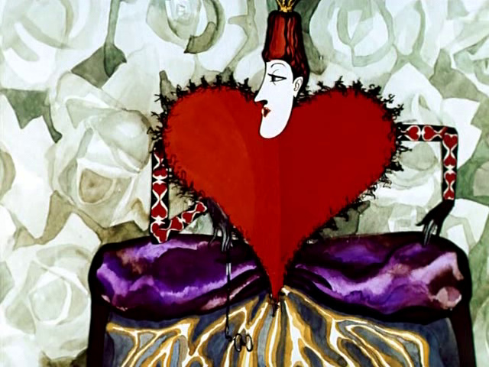
Станция «Игра в крокет»

Slide 25
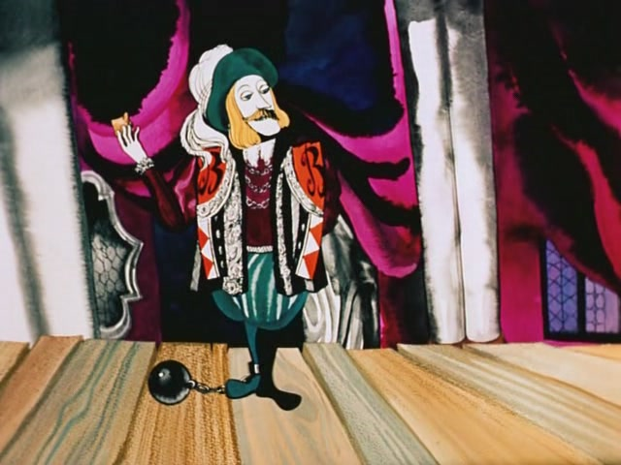
Станция «Суд»

Slide 26
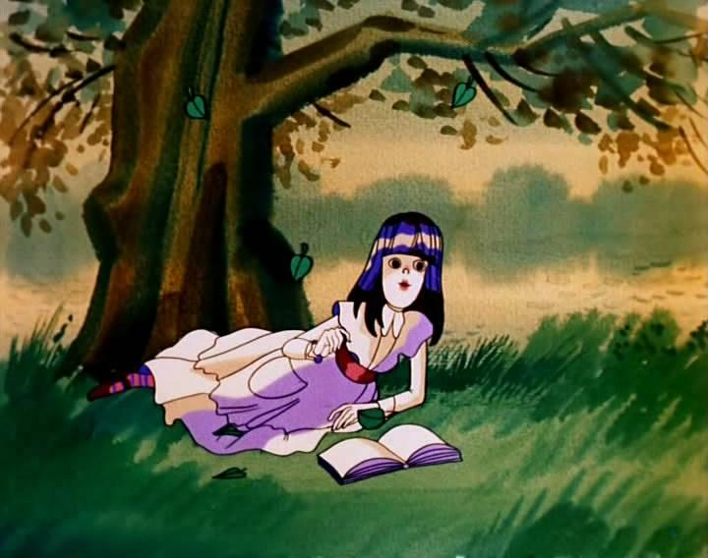

Slide 27
Всем спасибо
за участие!!!

